Slide 1
Moje Wakacje!

Slide 2
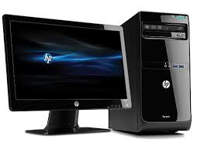

1 Miesiąc

Slide 3

2 Miesiąc

Slide 4

Oglądałem mecze Virtusów!

